Slide 1

Zrównoważony Kampus SGGW –
- kształcenie na rzecz branż kluczowych
Fundusze Europejskie
dla Rozwoju Społecznego
Projekt współfinansowany z Europejskiego Funduszu Społecznego Plus
w ramach Programu Fundusze Europejskie dla Rozwoju Społecznego 2021-2027
Priorytet 1 Umiejętności
Działanie 01.05 Umiejętności w szkolnictwie wyższym

Slide 2
Systemy informacji geograficznej
Ćwiczenia 9
Globalne systemy pozycjonowania GNSS/GPS ich wykorzystanie w rolnictwie

Slide 3
Globalne systemy pozycjonowania w rolnictwie
W rolnictwie pozycjonowanie satelitarne jest jednym z podstawowych źródeł danych przestrzennych. Pozwala określać położenie pól, maszyn, punktów pomiarowych, czujników, zwierząt oraz miejsc wykonania zabiegów.
Dzięki GNSS dane rolnicze przestają być tylko tabelą wartości. Otrzymują dokładną lokalizację i mogą być analizowane w GIS.
Technologia ta jest ważna w skali pojedynczego gospodarstwa, regionu, kraju i świata.
Na poziomie pola wspiera rolnictwo precyzyjne. Na poziomie regionu pomaga monitorować użytkowanie ziemi i organizować usługi rolnicze. W skali globalnej wspiera pomiary terenowe, kontrolę danych satelitarnych i ocenę produkcji rolnej.

Slide 4
GPS i GNSS — podstawowe pojęcia
GPS to Global Positioning System, czyli amerykański system pozycjonowania satelitarnego.
GNSS to Global Navigation Satellite System, czyli ogólna nazwa globalnych systemów nawigacji satelitarnej.
W praktyce użytkownicy często mówią „GPS” o każdym odbiorniku satelitarnym, ale współczesne urządzenia zwykle korzystają z wielu systemów jednocześnie.
Do najważniejszych systemów GNSS należą GPS, Galileo, GLONASS i BeiDou. Współpraca kilku systemów zwiększa liczbę dostępnych satelitów i poprawia stabilność pomiaru.
Dla rolnictwa ważne jest nie tylko to, czy odbiornik wyznacza pozycję, ale z jaką dokładnością, powtarzalnością i odpornością na zakłócenia robi to w warunkach pracy polowej.

Slide 5
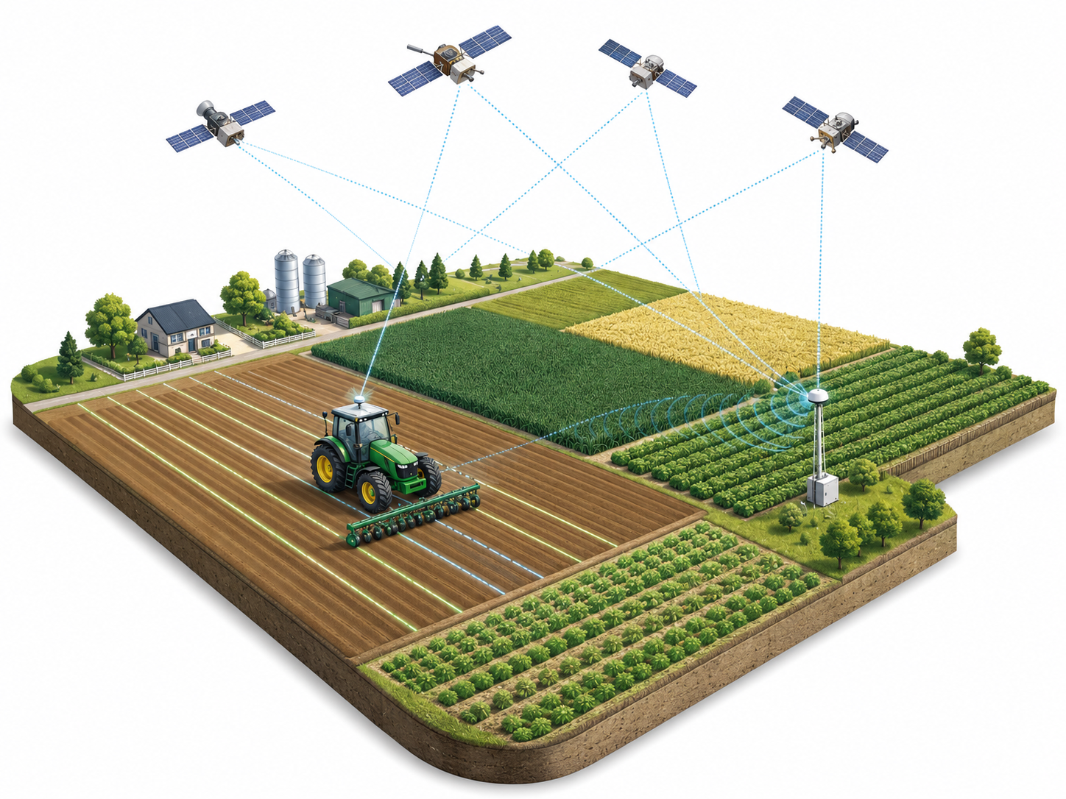
Jak działa pozycjonowanie satelitarne?
Odbiornik GNSS wyznacza pozycję na podstawie sygnałów nadawanych przez satelity krążące wokół Ziemi.
Każdy satelita przesyła informację o swoim położeniu i czasie nadania sygnału. Odbiornik mierzy czas dotarcia sygnału i na tej podstawie oblicza odległość od satelity.
Do wyznaczenia pozycji potrzebny jest sygnał z kilku satelitów. Im lepsze ich rozmieszczenie na niebie i im stabilniejszy sygnał, tym bardziej wiarygodny wynik.
W GIS pozycja jest zapisywana jako współrzędne, najczęściej długość i szerokość geograficzna lub współrzędne w układzie metrycznym.
W rolnictwie ta lokalizacja pozwala powiązać pomiar gleby, przejazd maszyny, dawkę nawozu lub wynik plonu z konkretnym miejscem w przestrzeni.

Slide 6
Dokładność, precyzja i powtarzalność
W zastosowaniach rolniczych trzeba rozróżniać dokładność, precyzję i powtarzalność pomiaru.
Dokładność oznacza, jak blisko rzeczywistego położenia znajduje się wyznaczony punkt.
Precyzja oznacza, jak bardzo powtarzalne są kolejne pomiary wykonywane w podobnych warunkach.
Powtarzalność jest szczególnie ważna w pracy maszyn. Rolnik może potrzebować nie tylko jednorazowo poprawnej pozycji, ale możliwości powrotu w to samo miejsce po kilku godzinach, dniach lub sezonach.
Inna dokładność jest wystarczająca do ogólnej mapy pól, inna do poboru prób gleby, a jeszcze inna do automatycznego prowadzenia maszyny lub siewu pasowego.

Slide 7
Typowe poziomy dokładności w rolnictwie
Odbiornik w telefonie lub prostym urządzeniu terenowym może wystarczyć do orientacyjnej lokalizacji punktu, zdjęcia, notatki lub ogólnej obserwacji terenowej.
Do mapowania granic pól, lokalizacji prób gleby i prostych pomiarów powierzchni często potrzebna jest dokładność rzędu metrów lub decymetrów.
Do prowadzenia równoległego maszyn, ograniczania nakładek i dokumentacji zabiegów potrzebna jest zwykle lepsza stabilność pozycji.
Do siewu, sadzenia, uprawy pasowej, precyzyjnego oprysku lub powrotu w te same ścieżki technologiczne wymagana jest dokładność centymetrowa i dobra powtarzalność.
Dobór odbiornika powinien wynikać z decyzji rolniczej, a nie tylko z deklarowanej dokładności urządzenia.

Slide 8
Źródła błędów pomiaru GNSS
Pozycja wyznaczona przez GNSS może być obciążona wieloma rodzajami błędów.
Znaczenie mają m.in. opóźnienia sygnału w atmosferze, geometria rozmieszczenia satelitów, odbicia sygnału od przeszkód, jakość anteny, zakłócenia radiowe oraz sposób obliczania pozycji przez odbiornik.
W warunkach rolniczych problemem mogą być drzewa przy granicach pól, zabudowania gospodarcze, linie wysokiego napięcia, doliny, strome zbocza lub praca w pobliżu lasu.
Błędy mogą powodować przesunięcie punktów prób gleby, niedokładne granice pól, błędne mapy przejazdów albo nakładanie się zabiegów.
Dlatego przy danych GNSS zawsze trzeba uwzględniać jakość pomiaru i warunki terenowe.

Slide 9
Korekcje satelitarne i SBAS
Aby zwiększyć dokładność pozycjonowania, stosuje się różne systemy korekcji sygnału GNSS.
Korekcje satelitarne mogą poprawiać położenie odbiornika bez potrzeby posiadania własnej stacji bazowej w gospodarstwie.
Przykładem systemu wspomagającego jest SBAS, w Europie reprezentowany przez EGNOS.
Takie rozwiązania są przydatne w prostszych zastosowaniach rolniczych: prowadzeniu równoległym, ogólnym mapowaniu, dokumentacji przejazdów i ograniczaniu nakładek.
Ich zaletą jest relatywnie łatwe użycie, ale w najbardziej wymagających pracach polowych, gdzie potrzebna jest stabilna dokładność centymetrowa, zwykle stosuje się rozwiązania RTK lub sieciowe RTK.

Slide 10
RTK i sieci stacji referencyjnych
RTK, czyli Real Time Kinematic, pozwala uzyskać bardzo wysoką dokładność pozycjonowania dzięki wykorzystaniu sygnału korekcyjnego.
Korekcja może pochodzić z własnej stacji bazowej, z sieci stacji referencyjnych albo z usługi komercyjnej.
W rolnictwie RTK jest szczególnie ważne przy automatycznym prowadzeniu maszyn, siewie, sadzeniu, mechanicznej pielęgnacji, tworzeniu stałych ścieżek technologicznych i pracy w systemach controlled traffic farming.
Dzięki RTK maszyna może wracać do tych samych przejazdów z bardzo dużą powtarzalnością.
Trzeba jednak uwzględnić koszty, zasięg korekcji, jakość łączności, kompatybilność sprzętu i wymagania konkretnej pracy polowej.

Slide 11
Odbiorniki GNSS w gospodarstwie
W gospodarstwie rolnym mogą funkcjonować różne typy odbiorników GNSS.
Najprostsze odbiorniki znajdują się w telefonach, tabletach i urządzeniach przenośnych. Służą do notatek terenowych, zdjęć, orientacyjnej lokalizacji i prostych pomiarów.
Bardziej zaawansowane odbiorniki z antenami zewnętrznymi stosuje się w maszynach rolniczych, zestawach do mapowania, urządzeniach do poboru prób gleby i systemach monitoringu.
Najwyższej klasy zestawy są używane do automatycznego prowadzenia, precyzyjnego siewu, aplikacji zmiennych dawek i pomiarów wymagających powtarzalności sezonowej.
Wybór sprzętu powinien być powiązany z celem: nie każde zadanie wymaga tej samej dokładności i nie każda dokładność jest ekonomicznie uzasadniona.

Slide 12
Prowadzenie równoległe maszyn
Jednym z najbardziej znanych zastosowań GNSS w rolnictwie jest prowadzenie równoległe maszyn.
System wskazuje operatorowi trasę przejazdu albo steruje maszyną automatycznie, ograniczając nakładki i omijaki.
Korzyści mogą obejmować mniejsze zużycie paliwa, krótszy czas pracy, dokładniejsze wykonanie zabiegu, mniejsze ugniatanie gleby oraz ograniczenie strat nawozów i środków ochrony roślin.
Prowadzenie równoległe jest przydatne przy nawożeniu, opryskach, siewie, uprawie i zbiorze.
Na poziomie GIS trasy przejazdu mogą być zapisane jako dane liniowe i wykorzystane do dokumentacji, analizy efektywności oraz planowania kolejnych zabiegów.

Slide 13
Autoprowadzenie i rolnictwo precyzyjne
Autoprowadzenie maszyn jest jednym z elementów rolnictwa precyzyjnego.
Pozycjonowanie GNSS pozwala maszynie wykonywać zabiegi zgodnie z zaplanowaną trasą i z ograniczoną ingerencją operatora.
W połączeniu z mapami aplikacyjnymi system może zmieniać dawkę nawozu, nasion, wapna lub środka ochrony roślin w zależności od strefy pola.
GNSS jest wtedy łącznikiem między mapą w GIS a rzeczywistym zabiegiem wykonanym na polu.
Bez dokładnego pozycjonowania mapa zmiennych dawek pozostaje tylko projektem. Dopiero lokalizacja maszyny umożliwia wykonanie decyzji przestrzennej w konkretnym miejscu.

Slide 14
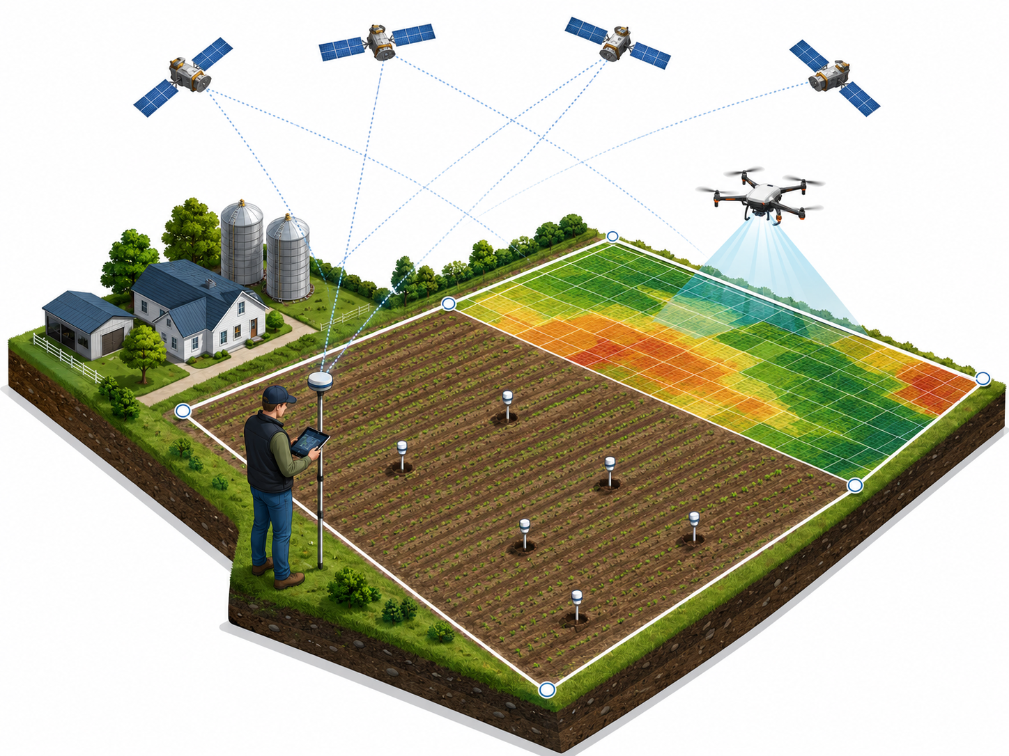
Mapowanie granic pól i powierzchni
GNSS jest często wykorzystywany do wyznaczania granic pól, działek produkcyjnych, kwater sadowniczych, pastwisk, dróg dojazdowych i elementów infrastruktury.
Pomiar terenowy może być podstawą warstwy wektorowej w GIS, do której przypisuje się informacje o uprawie, powierzchni, właścicielu, odmianie, płodozmianie lub wykonanych zabiegach.
Na poziomie gospodarstwa dobrze przygotowana warstwa granic jest podstawą większości analiz przestrzennych.
Na poziomie regionalnym spójne granice pól pozwalają analizować strukturę upraw, powierzchnię użytkowania ziemi i zmiany w czasie.
Trzeba jednak pamiętać, że granice zmierzone odbiornikiem GNSS powinny być kontrolowane względem danych ewidencyjnych, ortofotomapy i rzeczywistego użytkowania terenu.

Slide 15
Punkty prób gleby i pomiary terenowe
Jednym z bardzo praktycznych zastosowań GNSS jest lokalizacja punktów poboru prób gleby.
Dzięki zapisaniu współrzędnych można wrócić w podobne miejsce w kolejnych latach i porównywać zmiany pH, zasobności, próchnicy lub wilgotności.
Punkty pomiarowe mogą być następnie łączone z granicami pól, mapami plonu, danymi satelitarnymi i wynikami interpolacji.
W gospodarstwie pozwala to tworzyć mapy zasobności i strefy nawożenia. W skali regionu dane punktowe mogą być agregowane do oceny jakości gleb, zakwaszenia lub potrzeb wapnowania.
Najważniejsze jest zachowanie spójnej metody pomiaru i dokumentacji, bo sama lokalizacja nie zastępuje poprawnego poboru próby.

Slide 16
Dane z maszyn jako źródło GIS
Nowoczesne maszyny rolnicze zapisują duże ilości danych powiązanych z pozycją GNSS.
Mogą to być trasy przejazdów, prędkość pracy, szerokość robocza, dawka nawozu, ilość wysianych nasion, oprysk, plon, wilgotność ziarna, czas pracy i zużycie paliwa.
Takie dane mogą być eksportowane do systemów zarządzania gospodarstwem lub analizowane w GIS.
Na poziomie pola pozwalają ocenić zmienność produkcji i jakość wykonania zabiegów. Na poziomie gospodarstwa pomagają analizować efektywność pracy maszyn i koszty.
W skali regionalnej zanonimizowane dane maszynowe mogą wspierać ocenę terminów zabiegów, struktury upraw i intensywności użytkowania ziemi.

Slide 17
Zmienna aplikacja nawozów i środków ochrony
GNSS umożliwia praktyczne wykonanie zabiegów zmiennych przestrzennie.
Mapa aplikacyjna przygotowana w GIS określa, jaka dawka ma być zastosowana w różnych częściach pola.
Odbiornik GNSS informuje maszynę, w której strefie znajduje się aktualnie aplikator, rozsiewacz, siewnik lub opryskiwacz.
Dzięki temu można dostosować dawkę do zasobności gleby, potencjału plonowania, pH, wilgotności, ryzyka chorób lub stanu roślin.
W skali gospodarstwa oznacza to bardziej precyzyjne wykorzystanie zasobów. W skali regionu może przyczyniać się do ograniczania strat składników i zmniejszania presji rolnictwa na środowisko.

Slide 18
Nawigacja, logistyka i organizacja pracy
Pozycjonowanie GNSS wspiera nie tylko precyzyjne zabiegi, ale także codzienną organizację pracy.
Można monitorować lokalizację maszyn, planować kolejność przejazdów, analizować dojazdy do pól, kontrolować czas pracy i unikać niepotrzebnych przejazdów.
W dużych gospodarstwach ważna jest koordynacja wielu maszyn i operatorów, zwłaszcza podczas siewu, zbioru i transportu płodów rolnych.
W skali regionu lokalizacja maszyn i usług może pomagać w organizacji prac wykonywanych przez firmy usługowe, spółdzielnie lub grupy producentów.
Dane GNSS mogą więc wspierać zarówno decyzje agronomiczne, jak i logistyczne oraz ekonomiczne.

Slide 19
Dokumentacja zabiegów i zgodność z wymaganiami
Dane GNSS ułatwiają dokumentowanie tego, gdzie, kiedy i jak wykonano zabieg rolniczy.
Można zapisać trasę oprysku, obszar nawożenia, termin siewu, powierzchnię objętą zabiegiem, prędkość pracy i dawkę zastosowanego środka.
Taka dokumentacja jest przydatna dla zarządzania gospodarstwem, kontroli kosztów, analizy skuteczności zabiegów i spełniania wymagań formalnych.
W połączeniu z GIS można szybko sprawdzić, czy zabieg wykonano na właściwym polu, czy nie przekroczono stref ochronnych i czy powierzchnia zabiegu zgadza się z planem.
Na poziomie regionalnym podobne dane, po odpowiednim uogólnieniu, mogą wspierać monitoring praktyk rolniczych i ocenę oddziaływania środowiskowego.

Slide 20
GNSS w pracy z dronami i teledetekcją
GNSS jest ważny także w teledetekcji rolniczej.
Drony wykorzystują pozycjonowanie do planowania lotu, zapisu lokalizacji zdjęć i tworzenia ortofotomap.
W bardziej dokładnych opracowaniach stosuje się punkty kontrolne GCP lub systemy RTK/PPK, które poprawiają geometrię produktów fotogrametrycznych.
Dane satelitarne również wymagają odniesienia przestrzennego, a pomiary terenowe z GNSS są często używane do kalibracji, walidacji i interpretacji zobrazowań.
W praktyce oznacza to, że GNSS łączy pomiary terenowe, obrazy z drona, zdjęcia satelitarne, granice pól i wyniki analiz GIS w jeden spójny system przestrzenny.

Slide 21
Zastosowania regionalne i globalne
W skali regionalnej GNSS wspiera inwentaryzację pól, monitoring infrastruktury melioracyjnej, lokalizację punktów pomiarowych, kontrolę danych satelitarnych i organizację usług rolniczych.
Może być wykorzystywany przy badaniach jakości gleby, monitoringu suszy, ocenie szkód, dokumentacji inwestycji retencyjnych i planowaniu działań doradczych.
W skali kraju i świata pomiary GNSS są ważne jako dane referencyjne dla zobrazowań satelitarnych, map użytkowania ziemi, systemów wczesnego ostrzegania i badań terenowych.
Pozwalają łączyć obserwacje globalne z rzeczywistymi punktami pomiarowymi na powierzchni Ziemi.
Dzięki temu GNSS ma znaczenie zarówno dla pojedynczego rolnika, jak i dla administracji, nauki oraz systemów bezpieczeństwa żywnościowego.

Slide 22
Ograniczenia i dobre praktyki
Korzystanie z GNSS wymaga świadomości ograniczeń technologii.
Nie każdy odbiornik zapewnia tę samą dokładność, a deklarowana dokładność może różnić się od jakości uzyskiwanej w polu.
Ważne jest sprawdzanie warunków pomiaru, liczby satelitów, jakości korekcji, stabilności sygnału, układu współrzędnych oraz zgodności danych z innymi warstwami GIS.
Dobrą praktyką jest zapisywanie metadanych: typu odbiornika, metody korekcji, daty pomiaru, osoby wykonującej pomiar i celu zbierania danych.
W analizach rolniczych nie należy traktować współrzędnych jako idealnych. Zawsze trzeba pytać, czy dokładność danych jest wystarczająca dla danej decyzji.

Slide 23
GNSS jako podstawa GIS rolniczego - podsumowanie
GNSS jest jednym z najważniejszych źródeł danych przestrzennych w nowoczesnym rolnictwie.
Pozwala lokalizować pola, maszyny, punkty prób, czujniki, zwierzęta, zabiegi i obserwacje terenowe.
Na poziomie pola i gospodarstwa umożliwia rolnictwo precyzyjne, prowadzenie maszyn, zmienne dawkowanie, dokumentację zabiegów i analizę efektywności pracy.
Na poziomie regionu, kraju i świata wspiera monitoring użytkowania ziemi, badania terenowe, walidację danych satelitarnych i planowanie działań publicznych.
Najważniejsza zasada brzmi: pozycja jest użyteczna wtedy, gdy jej dokładność i powtarzalność są dopasowane do celu analizy i decyzji rolniczej.

Slide 24


Autor utworu: Dariusz Gozdowski
CC BY 4.0
Materiał jest udostępniony na licencji Creative Commons Uznanie autorstwa CC BY 4.0
https://creativecommons.org/licenses/by/4.0/deed.pl
Materiał opracowany w związku z realizacją projektu „Zrównoważony Kampus SGGW - kształcenie na rzecz branż kluczowych ” nr FERS.01.05-IP.08-0067/23

